Slide 1
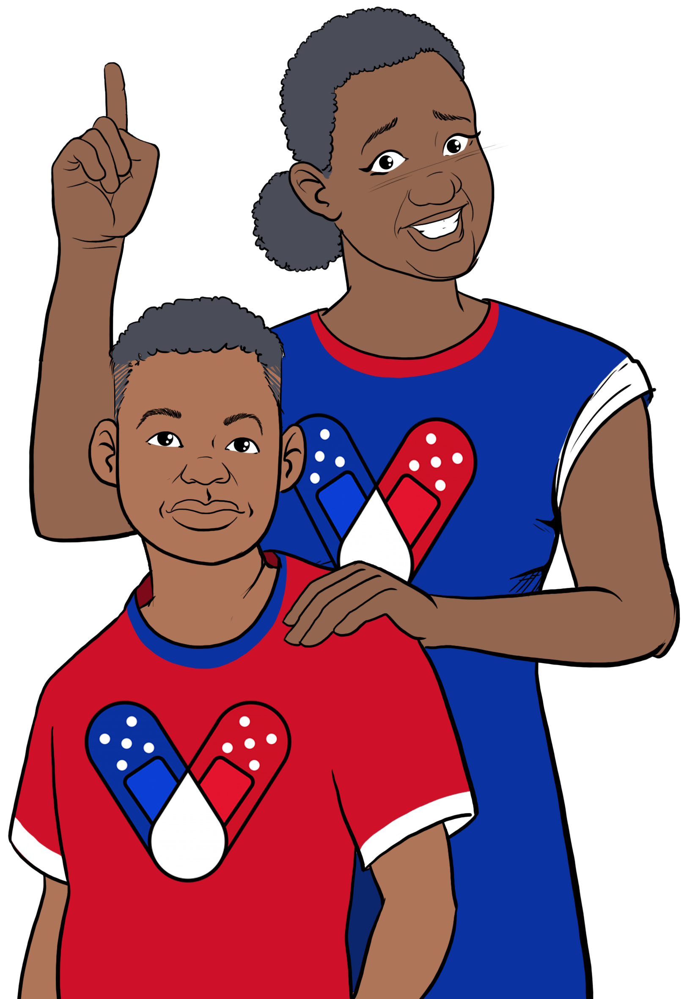
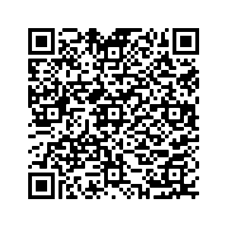
¿Por qué debemos vacunar a los niños?
¿CÓMO PUEDO OBTENER UNA VACUNA CONTRA COVID-19 PARA MI HIJO?
Algunos niños se enferman gravemente por el coronavirus. COVID-19 es una de las principales causas de muerte en niños. Es la causa no.1 de muertes por infecciones/enfermedades respiratorias. Miles de niños se han hospitalizado por COVID-19. La mayoría no estaban vacunados. Casi un tercio de ellos no tenían ninguna condición preexistente como obesidad o diabetes.
La mayoría de los niños no se enferman tanto como los adultos, pero aún pueden transmitir el virus. Las vacunas contra COVID-19 previenen que adultos mayores, hermanos menores y otras personas se infecten, sean hospitalizados o mueran.
Vacunar a los niños ayuda a prevenir brotes de COVID-19 que provocan el cierre de escuelas.
Contacte a su departamento de salud local para hacer una cita o preguntar dónde se encuentran las clínicas móviles de vacunación.
Contacte su centro de salud comunitario para hacer una cita.
Pregunte al pediatra de su hijo si ofrece vacunas contra COVID-19.
Visite su farmacia local. Ellos podrían estar ofreciendo las vacunas.
Hable con el personal de la escuela de su hijo sobre la vacuna contra COVID-19. Ellos podrían estar ofreciendo clínicas de vacunación en la escuela.
En algunos lugares se requiere la presencia de los padres cuando el hijo recibe la vacuna. Busque clínicas y horarios de atención flexibles para padres que trabajen.
¿La vacuna es segura para los niños?
A partir de junio de 2022, 8.5 millones de niños menores de 12 años han sido vacunados completamente en EE.UU. (es decir, el 30% de esa población en EE.UU.). Casi el 60% de niños de 12-17 años están completamente vacunados. Ningún niño ha muerto debido a la vacuna
Los riesgos de contraer COVID-19 son mucho mayores que cualquier riesgo potencial de la vacuna.
PARA MÁS INFORMACIÓN
Los niños y
la vacuna contra COVID-19
Visite los Centros para el Control y la Prevención de Enfermedades: https://espanol.cdc.gov/coronavirus/2019-ncov/index.html
¿Cómo mantener seguros a los niños menores de seis meses?
Actualmente, no hay una vacuna aprobada contra COVID-19 para niños menores de 6 meses. Pero usted puede protegerles para que no se infecten y transmitan el virus a otras personas.
Para respuestas a preguntas frecuentes sobre COVID-19 visite Migrant Clinicians Network (MCN): https://bit.ly/3Cf3dTk
¡VACÚNESE!
Use cubrebocas
Distanciamiento social
Lávese las manos
Asegure que todas las personas que viven en casa, mayores de 6 meses, estén vacunadas.
Las mujeres que amamantan pueden vacunarse y así ayudar a transmitir anticuerpos a su bebé.
Fomente el uso de cubrebocas en interiores y el distanciamiento social, especialmente entre quienes no están vacunados.
Lávese las manos.
Última revisión:
Revisado el 11 de julio 2022
Campaña de comunicación sobre COVID-19

Slide 2
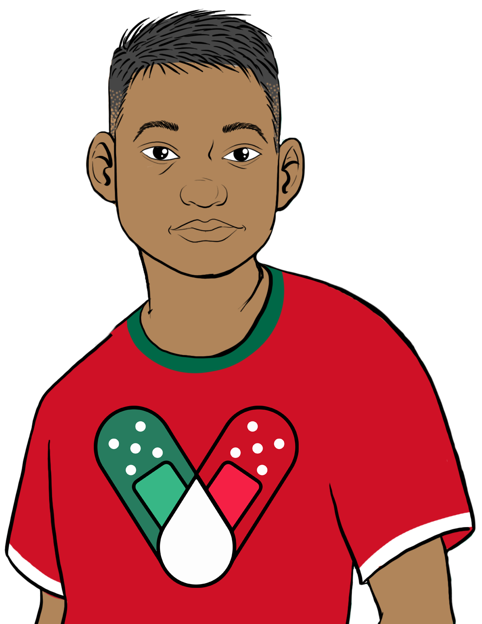
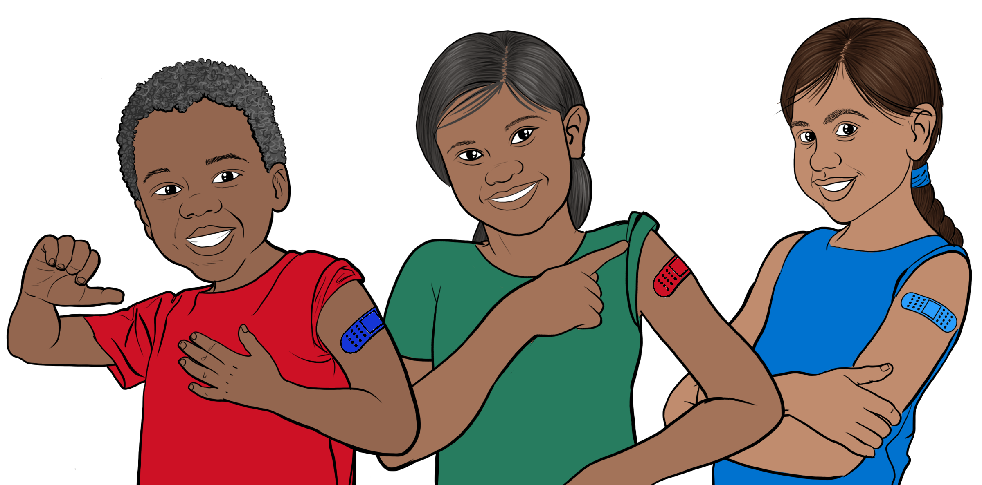
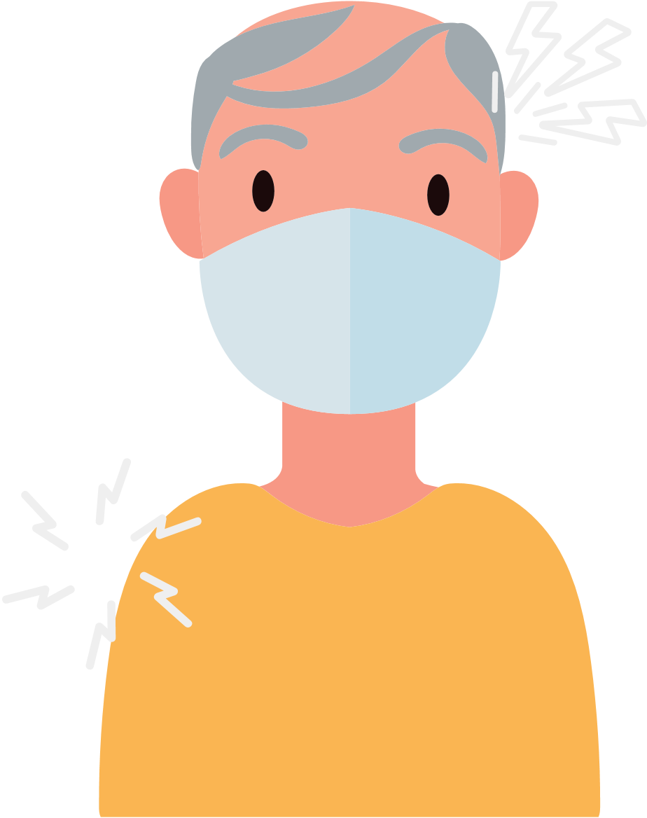
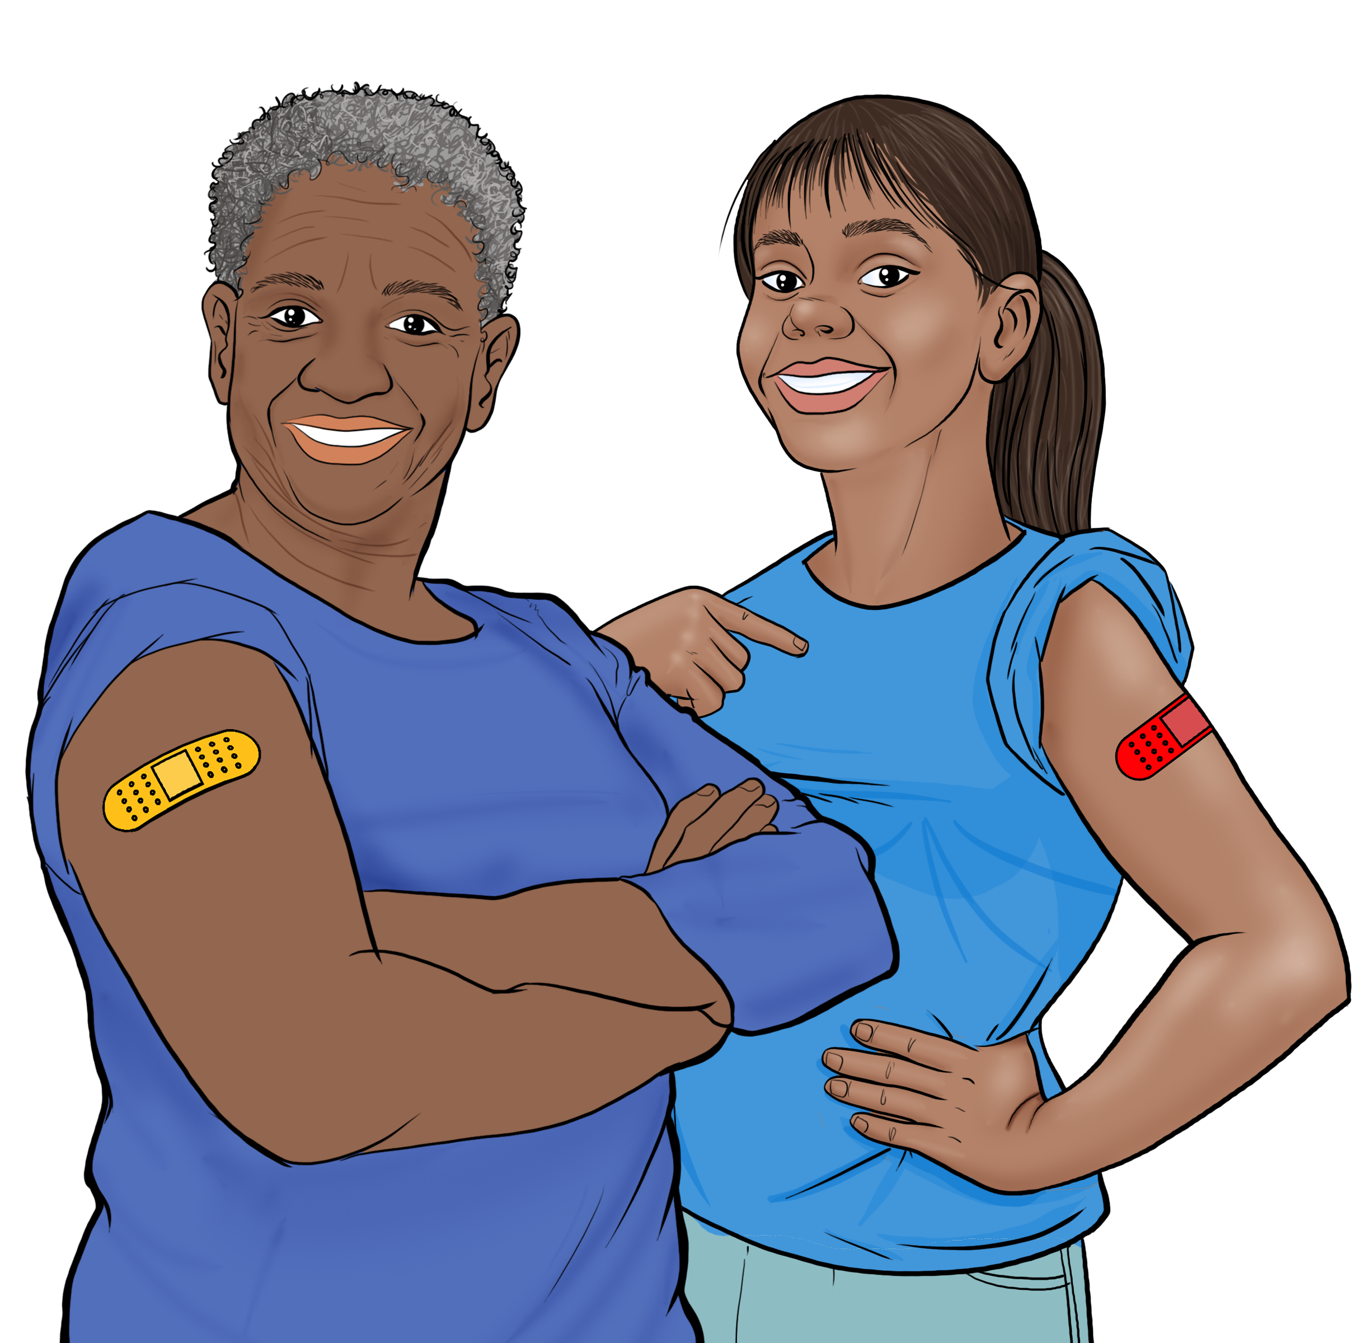
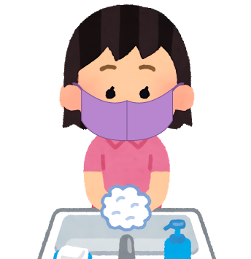
VACUNA CONTRA COVID-19 PARA NIÑOS
¿QUÉ ESPERAR DESPUÉS DE LA VACUNACIÓN DE LOS NIÑOS?
Niños de 6 meses a 4 años: 3 dosis de Pfizer, 2 dosis de Moderna. No hay refuerzo en este momento.*
Niños mayores de 5 años: 2 dosis. Pfizer, 1 vacuna de refuerzo.*
Niños inmunocomprometidos: 5-11: 3 dosis más una dosis de refuerzo. 12-17: 3 dosis más 2 dosis de refuerzo.
El tiempo entre dosis varía, pero para niños de 12 a 17 años: 2 dosis, con 8 semanas de diferencia. **Visite la página de los CDC para obtener información sobre el tiempo entre las dosis: https://bit.ly/3zcBgwT
BENEFICIOS DE VACUNARSE
Es importante vacunar a los niños, aunque ya hayan enfermado de COVID-19.
Es completamente GRATUITA. NO se requiere ninguna forma de identificación.
La vacuna protege a los niños y sus familias de enfermarse gravemente y ser hospitalizados.
La vacunación reduce el número de casos graves y muertes por COVID-19 en su comunidad.
La vacunación previene que hospitales y proveedores de servicios de salud se saturen de pacientes enfermos con COVID-19 grave.
Mientras más personas se vacunen en nuestra comunidad, menos tendremos que preocuparnos por las nuevas variantes.
Entre más personas estén vacunadas, los niños podrán volver más rápido a sus actividades normales.
*La dosis de refuerzo de Moderna para ambos grupos de edad se espera pronto.
** Los CDC recomiendan este esquema de vacunación alterado para reducir el riesgo muy pequeño de miocarditis entre adolescentes masculinos.
La vacuna contra COVID-19 para los niños es segura y efectiva.
Los niños después de vacunarse pueden tener dolor de brazo, de cabeza, fiebre o escalofríos.
COMO PROTEGER A SUS HIJOS
Vacúnese y vacune a sus hijos mayores de 6 meses.
Use cubrebocas en interiores y exteriores, aunque ya este al corriente con sus vacunas.
Si su hijo está al corriente con sus vacunas y estuvo expuesto a COVID-19, no es necesario que este en cuarentena. Hágale una prueba 5-7 días después de la exposición.
Pero se sentirán mejor después de unos días.
Se consideran niños completamente vacunados dos semanas después de la dosis final.
RIESGOS DE NO VACUNARSE
Recomendaciones para mujeres
Mayor peligro de infectarse con COVID-19.
Mayor riesgo de enfermarse gravemente, ir al hospital, y morir.
Mayor riesgo de desarrollar síntomas a largo plazo de COVID-19 si se infecta.
Mayor riesgo de exposición a nuevas variantes que son más contagiosas y peligrosas.
Si están embarazadas, amamantando o intentando embarazarse, la vacuna es muy importante para mantener sanas a ellas y a sus bebés.
Para adultos y adolescentes entre 18 y 60 años, recomendamos las vacunas de Pfizer o Moderna.
Siga usando cubrebocas en espacios cerrados donde hay muchas personas y lávese las manos.
¡Vacunarse protege a los niños como a otras personas de enfermarse gravemente por COVID-19!

